Slide 1
NODE RED ETA THINGSBOARD

Slide 2
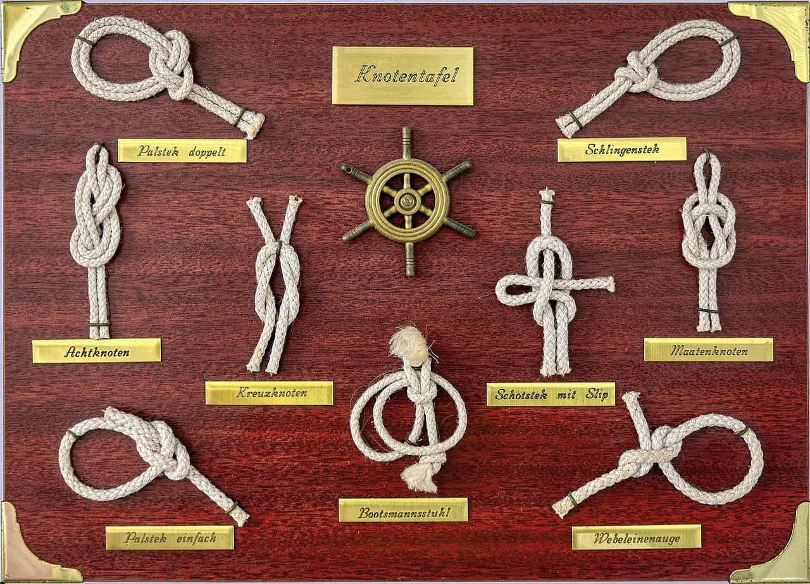
Node-RED eta Thingsboard
AITOR AZPIROZ

Slide 3
Edukiak
Sarrera
2. Thingsboard
Device-a
Komunikazio protokoloak
3. Node-REDetik informazio bidali

Slide 4

Node-RED eta Thingsboard
1. Sarrera
Thingsboard informazio biltzaile eta bistaratzaile plataforma bat izanik, ez ditu datuak automatikoki sortzen, sentsore, PLC edo gailuren batetik inportatu beharko ditugu Node-RED bezalako programa baten bitartez (ikastaroaren kasua). Bi programak pausoz pauso nola lotu daitezkeen ikusiko dugu aurkezpen honetan.

Slide 5
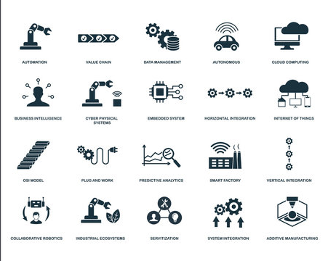
Node-RED eta Thingsboard
2. Thingsboard - Device
Gure sisteman ondoren bistaratu edo prosezatuko ditugun datuak sortzen dituen elementuari Device deituko diogu.

Slide 6
Node-RED eta Thingsboard
2. Thingsboard - Device
Informazioa bidaltzen hasi baina lehen, datuak sortzen dituen gailua Thingsboard plataforman modelatu behar dugu device bat sortuz.
Device-a sortzeko, lehenengo Thingsboard plataformara joan eta zuen erabiltzaile eta pasahitzarekin logeatu:
https://thingsboard.tknika.eus

Slide 7
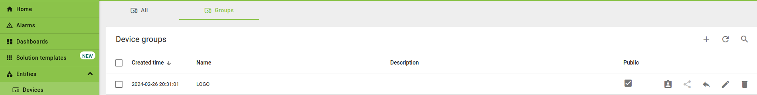
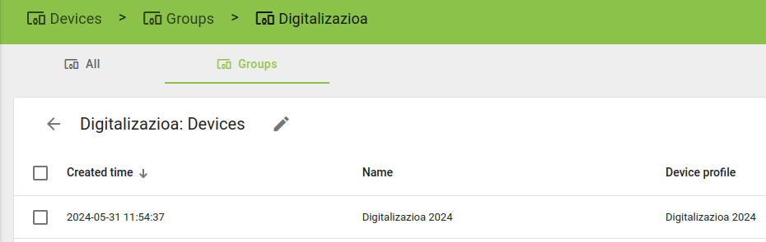
Node-RED eta Thingsboard
2. Thingsboard - Device
Ezkerreko menuko “Entities” -> “Devices” eta Group atalean New Device Group — Digitalizazioa
Bertan sartu ondoren…..
New Device — Digitalizazioa

Slide 8
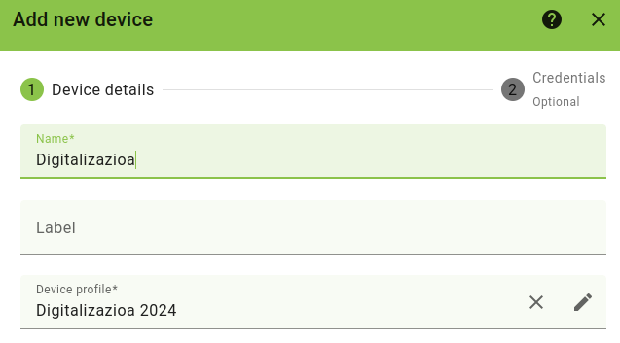
Node-RED eta Thingsboard
2. Thingsboard - Device
Izen berdineko Device Profilea jarri. Ondoren alarmak konfiguratzeko beharko dugu.

Slide 9
Node-RED eta Thingsboard
2. Thingsboard - Device
Gailua sortu ondoren, gure “Device” zerrendan aurkitu beharko genuke:

Slide 10
Node-RED eta Thingsboard
2. Thingsboard - Device
Izenean klik egin ezkero, device-aren oinarrizko ezaugarriak ikus ditzakegu:
Access token (MQTT bitartez datuak bidaltzeko pasahitza/giltza)
Attributes
Latest telemetry
Alarms
Events
Relations
Audit logs

Slide 11
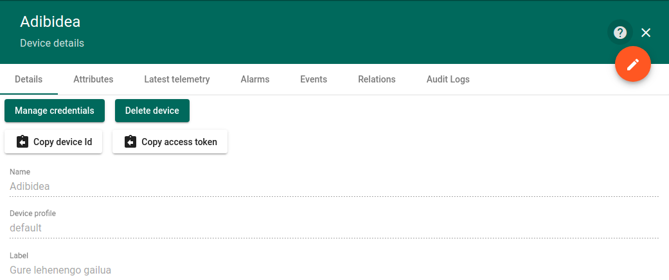
Node-RED eta Thingsboard
2. Thingsboard - Device

Slide 12
Node-RED eta Thingsboard
2. Thingsboard - Komunikazio protokoloa
Gailua sortzean, prest dago kanpo programa baten bitartez bere telemetry eta attribute-ak eguneratzeko. Horretarako, ‘access token’-a beti eskura izanik, hiru komunikazio protokolo desberdin erabiltzeko aukera izango dugu:
HTTP
CoAP
MQTT

Slide 13
Node-RED eta Thingsboard
2. Komunikazio protokoloa
MQTT protokoloa erabili ezkero, telemetry datuak bidaltzeko broker-eko topic honetara egin beharko ditugu publish-ak:
v1/devices/me/telemetry
Mezuaren payload-a hurrengo formatuan bidali beharko dugu.
{ “temperatura”: 20.2, “hezetasuna”: 67 }

Slide 14
Node-RED eta Thingsboard
2. Komunikazio protokoloa
Ikastaroan MQTT protokoloaz baliatuko gara Node-RED eta Thingsboard lotzeko. Kasu honetan, Thingsboard-eko tknikako plataformak bere broker-a eskaintzen du helbide honetan:
thingsboard.tknika.eus (8883 portuan)

Slide 15

Node-RED eta Thingsboard
3. Node-REDetik informazioa bidali
Komunikazioa MQTT-n oinarrituko dela jakinda, zer Node-RED nodo erabili beharko dugu datuak Thingsboard-era eramateko?

Slide 16

Node-RED eta Thingsboard
3. Node-REDetik informazioa bidali
MQTT out!

Slide 17

Node-RED eta Thingsboard
3. Node-REDetik informazioa bidali
Eta nola konfiguratuko dugu nodoaren konexioa (mqtt-broker)?
Connection → Server: thingsboard.tknika.eus
Connection → Port: 8883
Connection → Use TLS: ‘Arkatza’ -> ‘Add’ (TLS Configuration)
Security → Username: <device-aren access token>
topic-a → v1/devices/me/telemetry

Slide 18

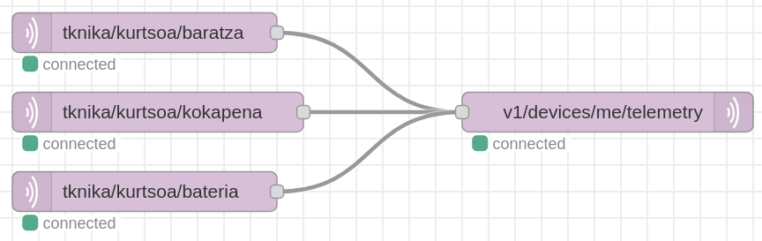
Node-RED eta Thingsboard
3. Node-REDetik informazioa bidali
Gure kasuan konfiguratu behar dugun datu transmizioa hurrengoa da:

Slide 19
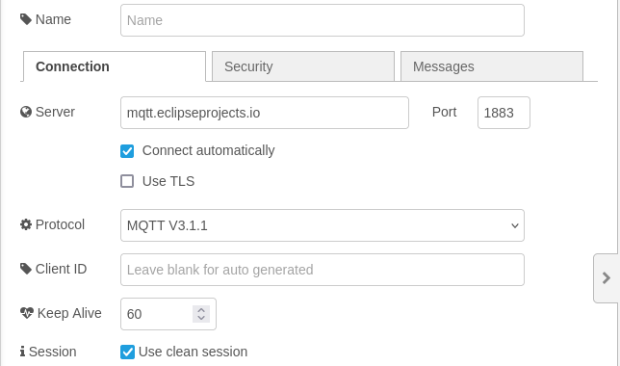

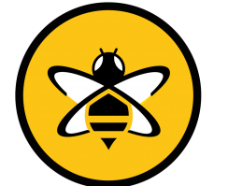
MQTT
3. Node-Red eta MQTT (Datuak jaso)
Gure ariketako datuak hurrengo brokerretik jasoko ditugu:
broker.hivemq.com
1883

Slide 20
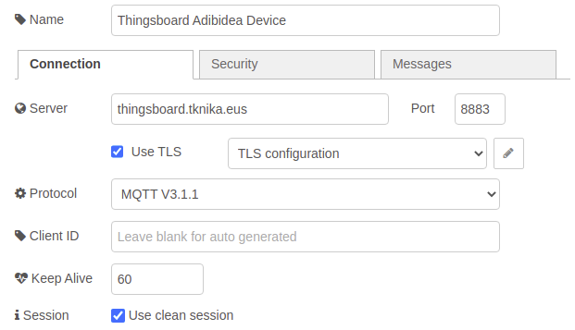
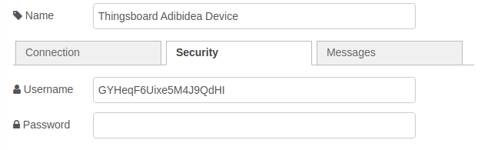
Node-RED eta Thingsboard
3. Node-REDetik informazioa bidali
MQTT out
thingsboard.tknika.eus
8883
Bakoitzak bere access token-a,
THINGSBOARD DEVICE ACCESS TOKEN

Slide 21
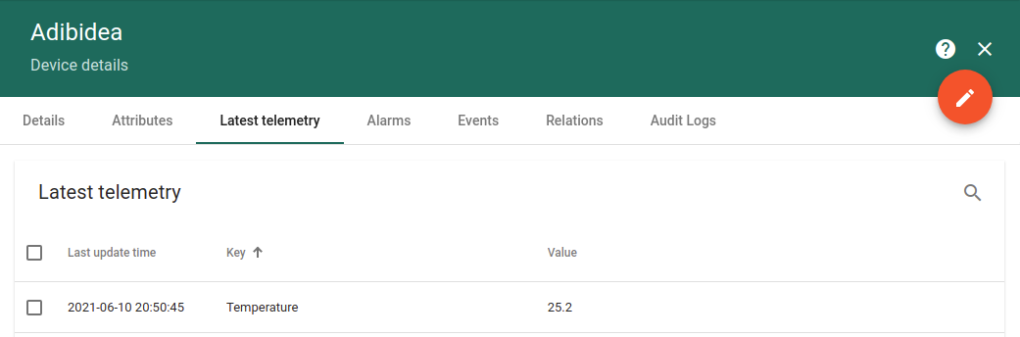
Node-RED eta Thingsboard
3. Node-REDetik informazioa bidali
Flow-a pare bat aldiz eskuz exekutatzen badugu, hau ikusi beharko genuke Thingsboard-eko Adibidea device-aren “Latest telemetry” atalean:

Slide 22


Node-RED eta Thingsboard
3. Node-REDetik informazioa bidali

Slide 23




#LCAMP_EU
info@lcamp.eu
www.lcamp.eu
@LCAMP_EU
LCAMP Learner Centric Advanced Manufacturing Platform for CoVEs

